Slide 1
Presentación Portafolio Titulo
“FriendlyPets”
Ingeniería Informática
Escuela de Informática y Telecomunicaciones
Sede Puente Alto
2026

Slide 2
INTEGRANTES DEL PROYECTO
Francisco Gonzalez
  Funciones desempeñadas: Pruebas automatizadas (Vitest), flujos UAT y aseguramiento.
  Cargo: Calidad y Testing (QA)
  Cargo: Analista Programador
Francisco Lobos
  Funciones desempeñadas: Desarrollo web full-stack, lógica de negocio y APIs REST.
Juan Miranda
  Funciones desempeñadas: Supervisión de cronograma, presupuesto y enlaces directivos.
  Cargo: Jefe de Proyecto
  Cargo: Administrador BD (DBA)
Matias Pizarro
  Funciones desempeñadas: Diseño relacional PostgreSQL, ORM e integridad de datos.
  Cargo: Diseñador UI/UX
Enrique Sanchez
  Funciones desempeñadas: Maquetación responsiva, flujos de experiencia y prototipado.

Slide 3
Descripción del Proyecto
Problemática
La ausencia de una plataforma centralizada operativa genera graves deficiencias en el servicio a domicilio:
Descoordinación en la asignación y agendamiento de visitas médicas.
Pérdida de trazabilidad de fármacos e insumos transportados a terreno.
Registros clínicos manuales, generando historiales médicos fragmentados.
Descuadres financieros por cálculos manuales de tarifas de traslado.
Ausencia absoluta de métricas para la toma de decisiones gerenciales.
Propuesta de solución
Desarrollo de una plataforma web integral bajo arquitectura por capas estructurada en dos aplicaciones:
Aplicación Principal (Terreno): Centraliza el agendamiento, fichas clínicas digitales, descuento de stock en tiempo real y pasarela de pago.
Aplicación Secundaria (Dashboard): Módulo administrativo para gestionar catálogos, configurar zonas/tarifas y visualizar reportes estratégicos.

Slide 4
Objetivo General
Desarrollar una plataforma web integral (aplicación principal para operación en terreno y aplicación secundaria para administración) que centralice, optimice y digitalice el servicio veterinario a domicilio de Clínica FriendlyPets LTDA.
Objetivos Específicos
Expandir cobertura: Habilitar un canal digital para captar y agendar atenciones en diversas comunas.
Optimizar logística: Reducir tiempos de coordinación y asignar rutas eficientes.
Control de inventario: Asegurar trazabilidad de fármacos e insumos en tiempo real.
Mejorar finanzas: Automatizar cálculo de tarifas y procesar pagos electrónicos.
Fidelización: Mejorar la experiencia del tutor con fichas digitales y notificaciones por correo.

Slide 5
Alcances
Que hace el Sistema:
Autenticación de usuarios por roles.
​Agendamiento y asignación de visitas domiciliarias por zona.
​Registro de fichas clínicas digitales en terreno.
​Descuento automático de inventario (fármacos/vacunas) al registrar atención.
​Cálculo automatizado de liquidación (tarifa base + insumos).
​Procesamiento de pagos electrónicos (API REST).
​Envío automático de recetas/informes médicos por correo.
​Generación de reportes operativos (exportables a PDF/XLS).
​Mantenedores de catálogos (insumos, aranceles, zonas).
Qué no hace:
No utiliza dispositivos o hardware propietario (100% Web).
No procesa pagos por fuera de Mercado Pago.
No soporta entornos Offline sin sincronización posterior.
Prohibido el uso de SQL en texto plano (Requiere ORM).
No admite librerías sin cuarentena y auditoría estricta.

Slide 6
Roles/Usuarios
Administrador
  Gerente general
  Gerente administrativo financiero
  Directora clínica veterinaria
  Gerente de operaciones
  Jefe de tecnología
Colaborador
  Encargado de farmacia e insumos
  Recepcionista
  Atención al Cliente
Veterinario
  Médico veterinario en clínica
  Médico veterinario a domicilio
Tutor
  Cliente
  Dueño de mascota

Slide 7
Lista de Requerimientos Funcionales
RF.1 Autenticar usuarios
RF.2 Gestionar fichas clínicas
RF.3 Gestionar historial de atenciones
RF.4 Gestionar diagnósticos
RF.5 Gestionar agendamiento
RF.6 Gestionar atenciones médicas
RF.7 Gestionar liquidación del servicio
RF.8 Realizar pago
RF.9 Enviar notificaciones
RF.10 Enviar Correo
RF.11 Generar reportes
RF.12 Gestionar medicamentos
RF.13 Gestionar insumos Clínicos
RF.14 Gestionar comunas y sectores
RF.15 Gestionar servicios
RF.16 Gestionar especies y razas
RF.17 Gestionar motivos de consulta
RF.18 Gestionar horarios
RF.19 Gestionar disponibilidad
RF.20 Gestionar clinica
RF.21 Gestionar colaboradores
RF.22 Gestionar usuarios
RF.23 Gestionar veterinarios
RF.24 Gestionar tutor
RF.25 Gestionar mascotas
RF.26 Gestionar roles
RF.27 Comunicar con sistema de correos
RF.28 Comunicar con sistema de pagos (Mercado Pago)
RF.29 Comunicar con sistema de autenticación

Slide 8
Lista de Requerimientos No Funcionales
RNF.1 Validar formularios
RNF.2 Modelo arquitectónico de capas
RNF.3 Lenguaje orientado a Objetos
RNF.4 Seguridad y encriptación
RNF.5 Integración de servicios REST
RNF.6 Interfaz responsiva
RNF.7 Sincronización de datos en la nube
RNF.8 Sistema debe ser intuitivo
RNF.9 El sistema debe ser rápido y eficiente
RNF.10 El sistema debe ser construido modularmente
RNF.11 El sistema debe tener un rendimiento optimo
RNF.12 El sistema debe contar con respaldo de la información
RNF.13 La infraestructura debe ser escalable
RNF.14 Disponibilidad de las APIs
RNF.15 Sincronización y Modo Offline
RNF.16 Persistencia mediante ORM
RNF.17 Contenedorización de la Infraestructura
RNF.18 Seguridad en cadena de dependencias
RNF.19 Pruebas Automatizadas (QA)
RNF.20 Optimización de Renderizado
RNF.21 Logo Clinica
RNF.22 Imagenes de mascotas
RNF.23 Roles definidos por clinica
RNF.24 Siglas definidas por clinica

Slide 9
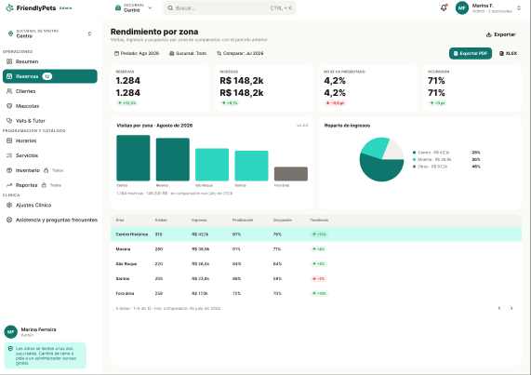
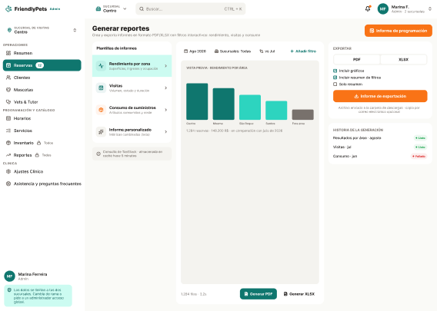
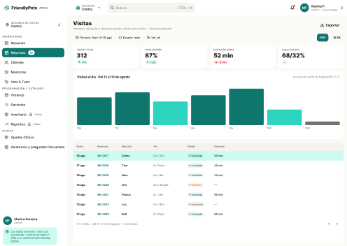
Mockups del Sistema

Slide 10
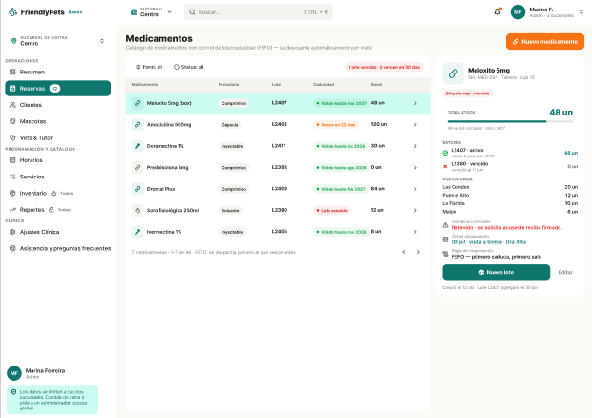
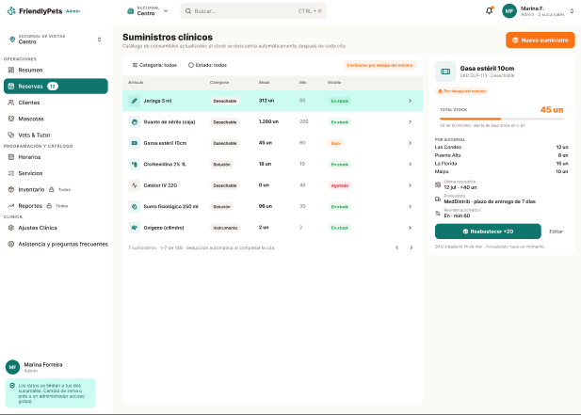
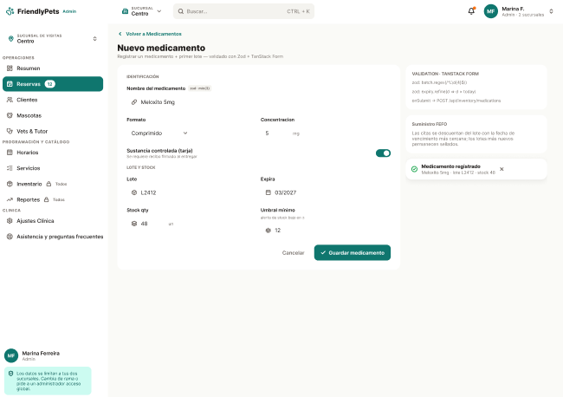
Mockups del Sistema

Slide 11
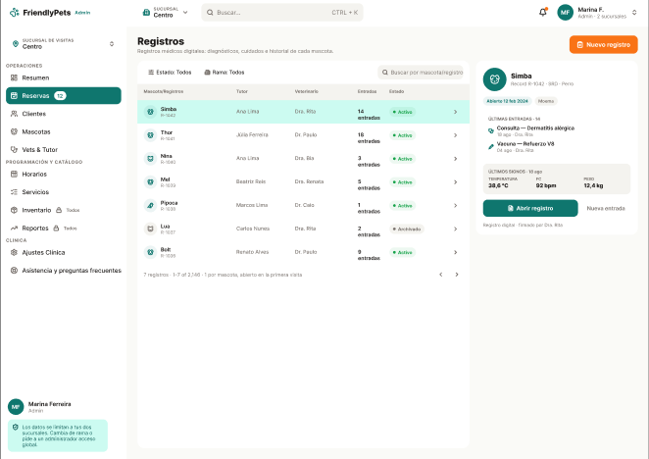
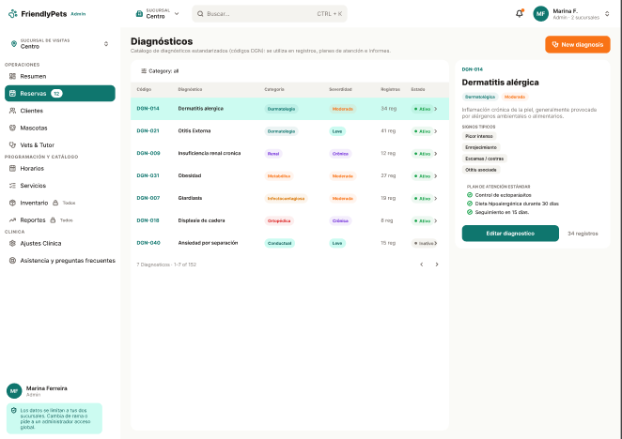
Mockups del Sistema

Slide 12
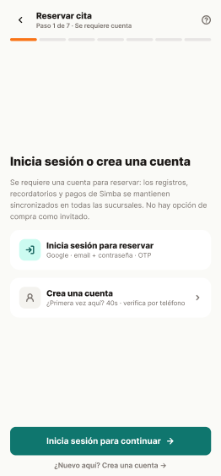
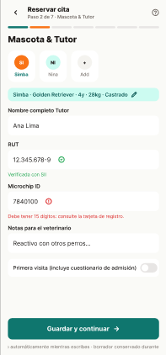
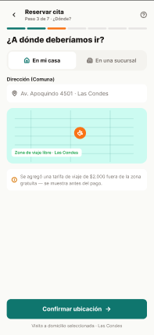
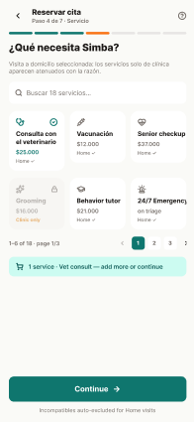
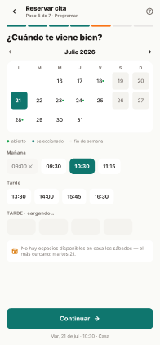
Mockups del Sistema

Slide 13
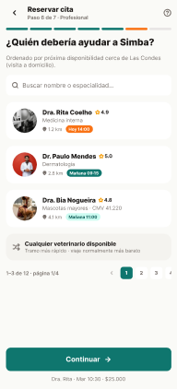
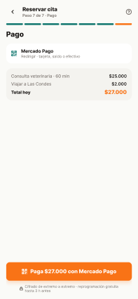
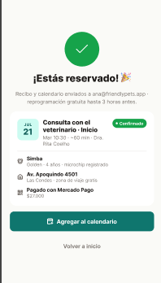
Mockups del Sistema

Slide 14
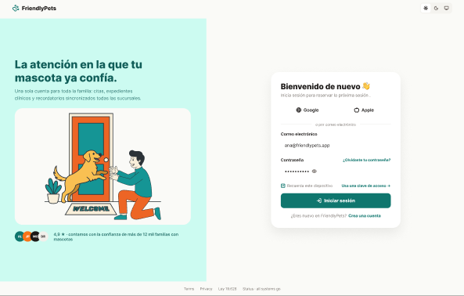
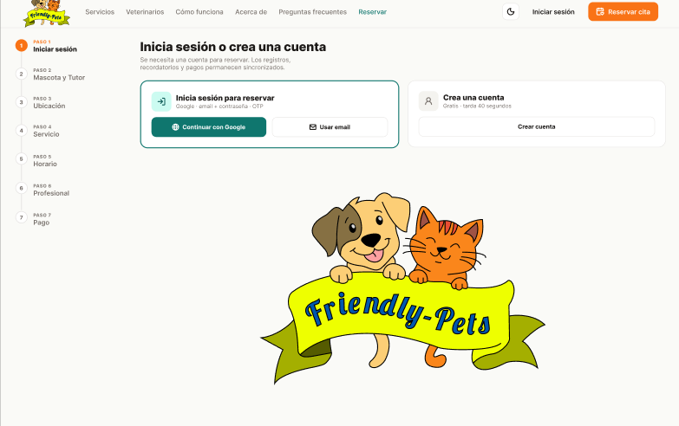
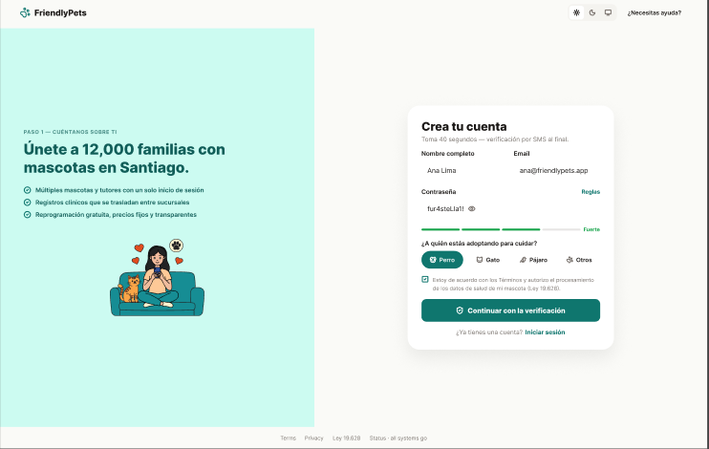
Mockups del Sistema

Slide 15
Hitos Importantes
Hito | Fecha tope
Inicio del proyecto | 21-08-2026
Aprobación y firma del Acta de Constitución del proyecto | 22-08-2026
Levantamiento y recopilación de requerimientos | 24-08-2026
Aprobación de requerimientos funcionales y no funcionales | 29-08-2026
Diseño de interfaces y experiencia de usuario (MockUps) | 02-09-2026
Diseño de la arquitectura y de la base de datos | 20-09-2026
Desarrollo del módulo de clientes y mascotas | 19-10-2026
Desarrollo del módulo de gestión de insumos y farmacia | 24-10-2026
Desarrollo del módulo de búsqueda de veterinarios y atención a domicilio | 30-10-2026
Integración de los módulos al sistema | 09-11-2026
Pruebas funcionales y corrección de errores | 10-11-2026
Pruebas de aceptación con usuarios | 25-11-2026
Capacitación de usuarios FriendlyPets | 14-12-2026
Implementación y puesta en producción | 03-12-2026
Cierre formal del proyecto | 05-12-2026

Slide 16
Costos por Fase
Fase | Costo
Fase Planificación | $ 542.857
Fase Diseño | $1.059.524
Fase Desarrollo | $ 2.195.238
Fase Pruebas QA | $ 588.095
Cierre | $ 457.143
Total | $ 4.842.857

Slide 17
Tecnologías del Desarrollo
Frontend/Full-stack: TanStack Start (Enrutamiento SSR, tipado estricto), React, Tailwind CSS, shadcn/ui.
​Gestión de Datos/Formularios: TanStack Form, TanStack Table, TanStack Virtual, Zustand, Zod (validación).
​Backend/Base de Datos: PostgreSQL con Drizzle ORM (tipado seguro, prevención inyecciones).
​Infraestructura/Seguridad: Clerk (Autenticación), Docker (Contenedores), Vitest (Pruebas), pnpm.
​Integraciones: Resend + React Email (Notificaciones transaccionales).

Slide 18
Conclusión
Esta fase inicial del proyecto FriendlyPets nos ayudó a entender de mejor manera cómo planificar un proyecto y realizar el diseño base o estructura por la que se rige un desarrollo bien realizado. Al definir con claridad aspectos fundamentales como los requerimientos, la arquitectura en capas y los costos asociados a las fases de planificación y diseño, logramos cimentar una buena base para garantizar un proyecto exitoso.

